Slide 1
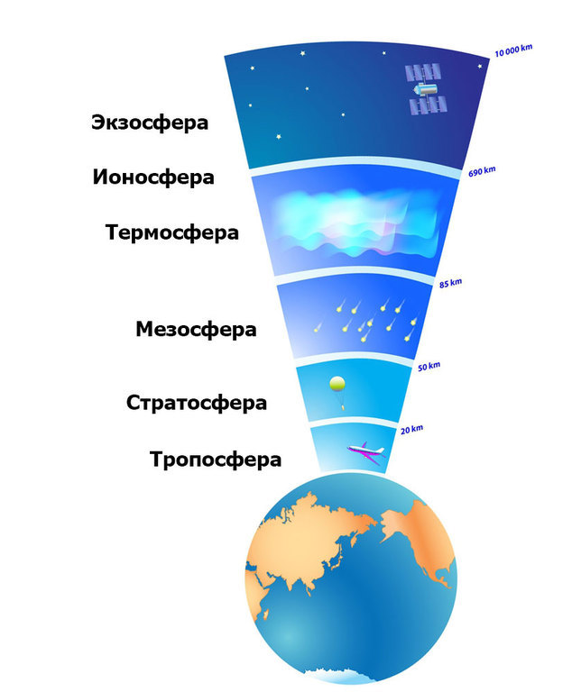
Тропосфера - ауаның жер бетіне жақын ең тығыз шоғырланған қабаты. 12 км биіктікке дейінгі атмосфераның төменгі қабаты. Тропосфера - бүкіл ауаның 4\5 бөлігі. Тропосферада бұлт, жауын-шашын, жел және тағы басқа құбылыстар орын алып отырады.
Тропосфераның жоғарғы шекарасы географиялық ендіктер мен жыл мезгілдері бойынша әртүрлі биіктікте орналасуы мүмкін. Тропосфераның қалыңдығы:
Экваторда - 17-18 км
Қоңыржай ендіктерде - 10-12 км
Полюстерде - 8 км
Орташа қалыңдығы - 11 км
Тропосферада ауа температурасы шамамен әр
100 м сайын 0,6°С-қа төмендейді. Мәселен, тропосфераның жоғарғы бөлігінің орташа жылдық температурасы солтүстік полюсте — 55°С болса, экваторда бұл көрсеткіш — 70°С-қа төмендейді.
Тропосфера тропопауза деп аталатын өтпелі жұқа қабат (қалыңдығы 1—2 км) арқылы атмосфераның келесі қабаты — стратосфераға ауысады.

Slide 2
Атмосфералық үдерістер литосферада және су қауашағында жүретін үдерістермен тығыз байланысты. Атмосфералық құбылыстарға жататындар: жауын-шашын, бұлт, тұман, найзағай, шаңды (құмды) дауыл, құйын (кенеттен соққан), дауыл, бұрқасын, қырау, шық, полярлық шұғыла және басқалары.
Атмосфера, гидросфера және литосфера бір-бірімен тығыз байланысты әрекетте болады. Іс жүзінде барлық топырақ үстінде болатын геологиялық үдерістерге осылардың әрекеттесуі себепші және олар биосферада жүреді.
Атмосфера құрамы химиялық тұрғыдан әр түрлі, бұнда ең негізгісі азот пен оттек, ал көмір қышқыл газы мен аргонның мөлшері аздау болып келеді. Атмосфераның жерге жақын құрғақ қабаты — тропосфера (78,084%) азоттан, (20,946%) оттектен, (0,934%) аргоннан және (0,033%) көмір қышқылынан тұрады. Тропосфераны құратын осы төрт газдың арасынан тек аргон ғана ағзалар тіршілігіне байланысты емес, ал оттек, азот және көмір қышқыл газдарының жинақталуы және шығындалуы тірі ағзалармен реттеледі.

Slide 3

Стратосфера (лат. stratum - «қабатталған») - тропосфераның үстінен 80 км-ге дейінгі биіктікте орналасқан атмосфера қабаты. Бұл қабат бүкіл атмосфера салмағының 20%-ын құрайды. Мұнда күннің ультрафиолетті сәулеленуін күшті сіңіретін озон қабатының болуына байланысты жоғарыдан келетін температураның төмендеуі тоқталады. 30 км биіктік шамасына дейін температура өзгермей 50° шамасында сақталып тұрады, ал одан әрі қарай биіктікте біртіндеп жоғарылай отырып, 60 км биіктікке барғанда тіпті 75°-қа дейін артады.
Статосферада су буы және бұлт атаулы мүлдем дерлік болмайды. 1951 жылы халықаралық келісім бойынша стратосфера деп тек 40 км биіктікке дейінгі қабатты атап, ал 40-тан 80 км-ге дейінгі қабатты мезосфера (орта қабат) деп атау керектігі келісілді. Стратосферада озон қабаты түзіледі.

Slide 4
Мезосфера (гр. mesos — « ортаңғы» және гр. σφαῖρα — «шар») - атмосфераның 50 — 80 километр биіктіктегі ортаңғы қабаты. Стратосфера (мезосфера асты) мен ионосфера (мезосфера үсті) қабаттарының аралығында. Мезосферада жоғарылаған сайын температура төмендей береді: 50 километр биіктікте 70°С шамасында.

Slide 5
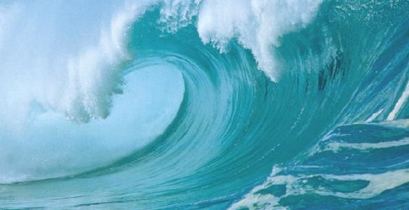
Гидросфера жер ғаламшарының су қабығы немесе құрлықтағы (тереңдегі, топырақтағы, жер бетіндегі), мұхиттағы және атмосферадағы, яғни жер шарындағы барлық сулардың жиынтығы. Оны мұхиттар мен теңіздердің суы, құрлық сулары — өзендер, көлдер, бөгендер, мұздықтар, сондай-ақ литосфераның жоғарғы бөлігіне сіңетін жер асты суы, атмосферадағы ылғал құрайды. Гидросфера жер бетінің шамамен 71%-ын алып жатыр. Гидросфераның шамамен 94%-ын мұхиттар мен теңіздер құраса, 4%-ы жер асты суларының, шамамен 2%-мұздықтар мен қарлардың (негізінен Арктика, Антарктида мен Гренландия), 0,4%-құрлықтардағы жер үсті суларының (өзен, көл, батпақ) үлесіне тиеді. Су 3 күйде болады: сұйық, қатты, газ. Гидросферадағы барлық судың мөлшері-1,6 млрд км куб, мұхит теңіз сулары-96,5 %, тұщы су-2,5% Жер бетінің 3\4 бөлігін д.ж мұхит суы алып жатыр. Су айналымы 2-ге бөлінеді. 1.Кіші су айналымы-судың мұхиттан атмосфераға, атмосферадан мұхитқа қайтып қосылуы. 2.Үлкен су айналымы-судың мұхиттан атмосфераға, атмосферадан құрлыққа, құрлықтан мұхитқа қайтып қосылуы.

Slide 6
Гидросфераны жерасты және жерүсті гидросферасына бөледі. Жерүсті гидросферасына су қабатының жер бетіндегі бөлігі жатады. Олардың құрамына мұхиттар суы, теңіз, өзен, көлдер, су қоймаларының, батпақ-шалшық, көшпе мұздардың, қар басқан жерлердің сулары кіреді. Бұл сулардың бәрі жер бетіне тұрақты немесе уақытша орналасады, сондықтан жербеті сулары деп аталады.
Жербеті гидросферасы жерді тұтас жабатын қабат емес, олар әр жерде үзіліп шамамен 70,8%-ды жауып жатыр. Жерасты гидросферасына Жер қыртысының жоғары бөлігін басатын сулар жатады. Олар жерасты сулары деп аталады. Жер гидросферасының үстіңгі шегі жер бетімен шектелген, ал төменгі шекарасын табу мүмкін емес, өйткені қалың қыртысқа кіріп жатыр.

Slide 7
Гидросфера біздің планетамыздың табиғи ортасын қалыптастыруда маңызды рөл атқарады. Ол атмосфералық үдерістерге белсенді әсер етеді (ауа массасын жылытады немесе суытады, ылғалмен қанықтырады және т.б.).
Су биосфераның барлық компоненттерінің маңызды құрамдас бөлігі және тірі ағзалардың өмір сүруі үшін бірден-бір маңызды фактор. Судың негізгі бөлігі (96,53%) әлемдік мұхиттарда, олар жер шарының 70,8%-ын қамтиды, әлемдік мұхиттардың орташа тереңдігі 4 км, ал ең терең жері — 11 км астам. Су жер атмосферасында бу немесе бұлт, қатқан мұз түрінде болады; атмосфера суы жауын-шашын түрінде түсіп, төменгі қабатта жерасты суына айналады. Табиғи судың химиялық құрамы тікелей немесе жанама түрде тірі ағзалардың қатысуымен қалыптасады. Тірі ағзалар мен олардың тіршілігі нәтижесінде түзілген өнімдер тау-кендердің бұзылуына және олардан әр түрлі заттардың жуылуына мүмкіндік жасайды. Бұл заттар өзен ағысымен әлемдік мұхиттарға түседі. Гидросферадағы оттек мөлшері температура мен тірі ағзалардың қатысуына байланысты өзгеріп тұрады. Көмір қышқыл газының концентрациясы да әр түрлі, бірақ тұтасынан алғанда оның мөлшері атмосферамен салыстырғанда мұхиттарда шамамен 60 рет жоғары болады.

Slide 8
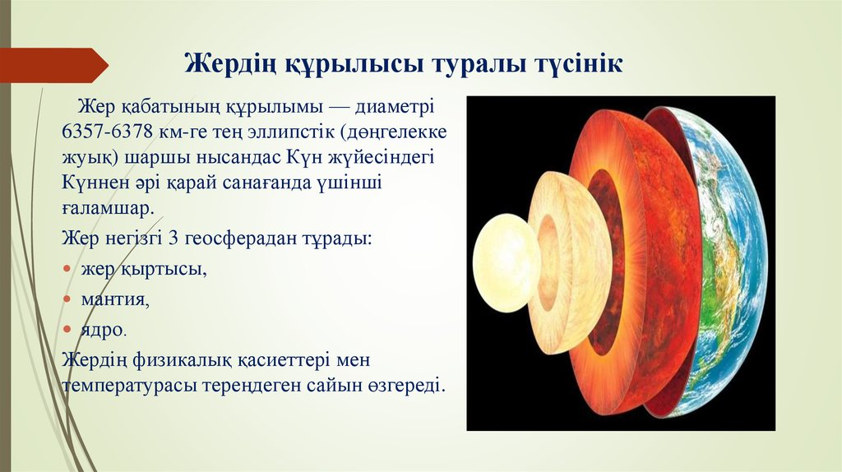

Slide 9
Жер қабатының құрылымы — диаметрі 6357-6378 км-ге тең эллипстік (дөңгелекке жуық) шаршы нысандас Күн жүйесіндегі Күннен әрі қарай санағанда үшінші ғаламшар.
Жер негізгі 3 геосферадан тұрады: жер қыртысы, мантия, ядро.
Жердің физикалық қасиеттері мен температурасы тереңдеген сайын өзгереді.
Жердің ішкі өзегін ядро деп атайды. Жердің ядросын радиусы 3486 км-дей құрайды. Ол сыртқы және ішкі ядроға (субядроға) бөлінеді. Бұл екеуінің арасында сыртқы ядро құрамына кіретін аралық белдем бар. Ядро шекарасында бойлық сейсмикалық толқындардың таралу жылдамдығы 13,6 км/с-тан 8,1 км/с-қа дейін кемиді, субядро шегіне тау 11,2 км/с-қа дейін артады. Субядродағы сейсмикалық толқындардың таралу жылдамдығы тұрақты.
Жердің келесі қабаты — мантия (гр. mantion—жамылғы). Мантия жоғарғы (900 км-ге дейін) және төменгі (900—2900 км) мантияға бөлінеді. Мантия жер көлемінің 83%-ын, жалпы салмағының 67%-ын құрайды. Жоғарғы мантияның 250—300 км тереңдігінде қаттылығы мен беріктігі төмендеу, тұтқыр қабат орналасқан, оны астеносфера деп атайды.
Жердің ең беткі жұқа қатты қабығы — жер қыртысы. Жер қыртысы деп - литосфераның жоғарғы қабаты, жер бетіндегі барлық сулар - гидросфера, жерден 20 шақырым биіктікке дейінгі атмосфераның төменгі қабатын және бүкіл тірі ағзалардың өмір сүру аймағын айтамыз. Географиялық қабықтың пайда болуынан ірі табиғи кешендері материктер мен мұхиттар пайда болды. Дүние жүзінде 6 материк немесе құрлық бар. Олар: Еуразия, Африка, Солтүстік Америка, Оңтүстік Америка, Аустралия, Антрактида. Мұхиттардың саны 4: Тынық, Атлант, Үнді, Солтүстік мұзды мұхиттары.

Slide 10
